Slide 1
Détecter des faux billets
Justine BEN M’RAD
Data Analyst – projet 12

Slide 2
Introduction
Le contexte
La mission
Mise en place de méthode d’identification des faux billets
Lutte contre la contrefaçon
Mise à disposition d’un outil de machine learning
Prédire la nature des billets (vrais ou faux)

Slide 3
Partie 1
Traitement et analyse des données

Slide 4
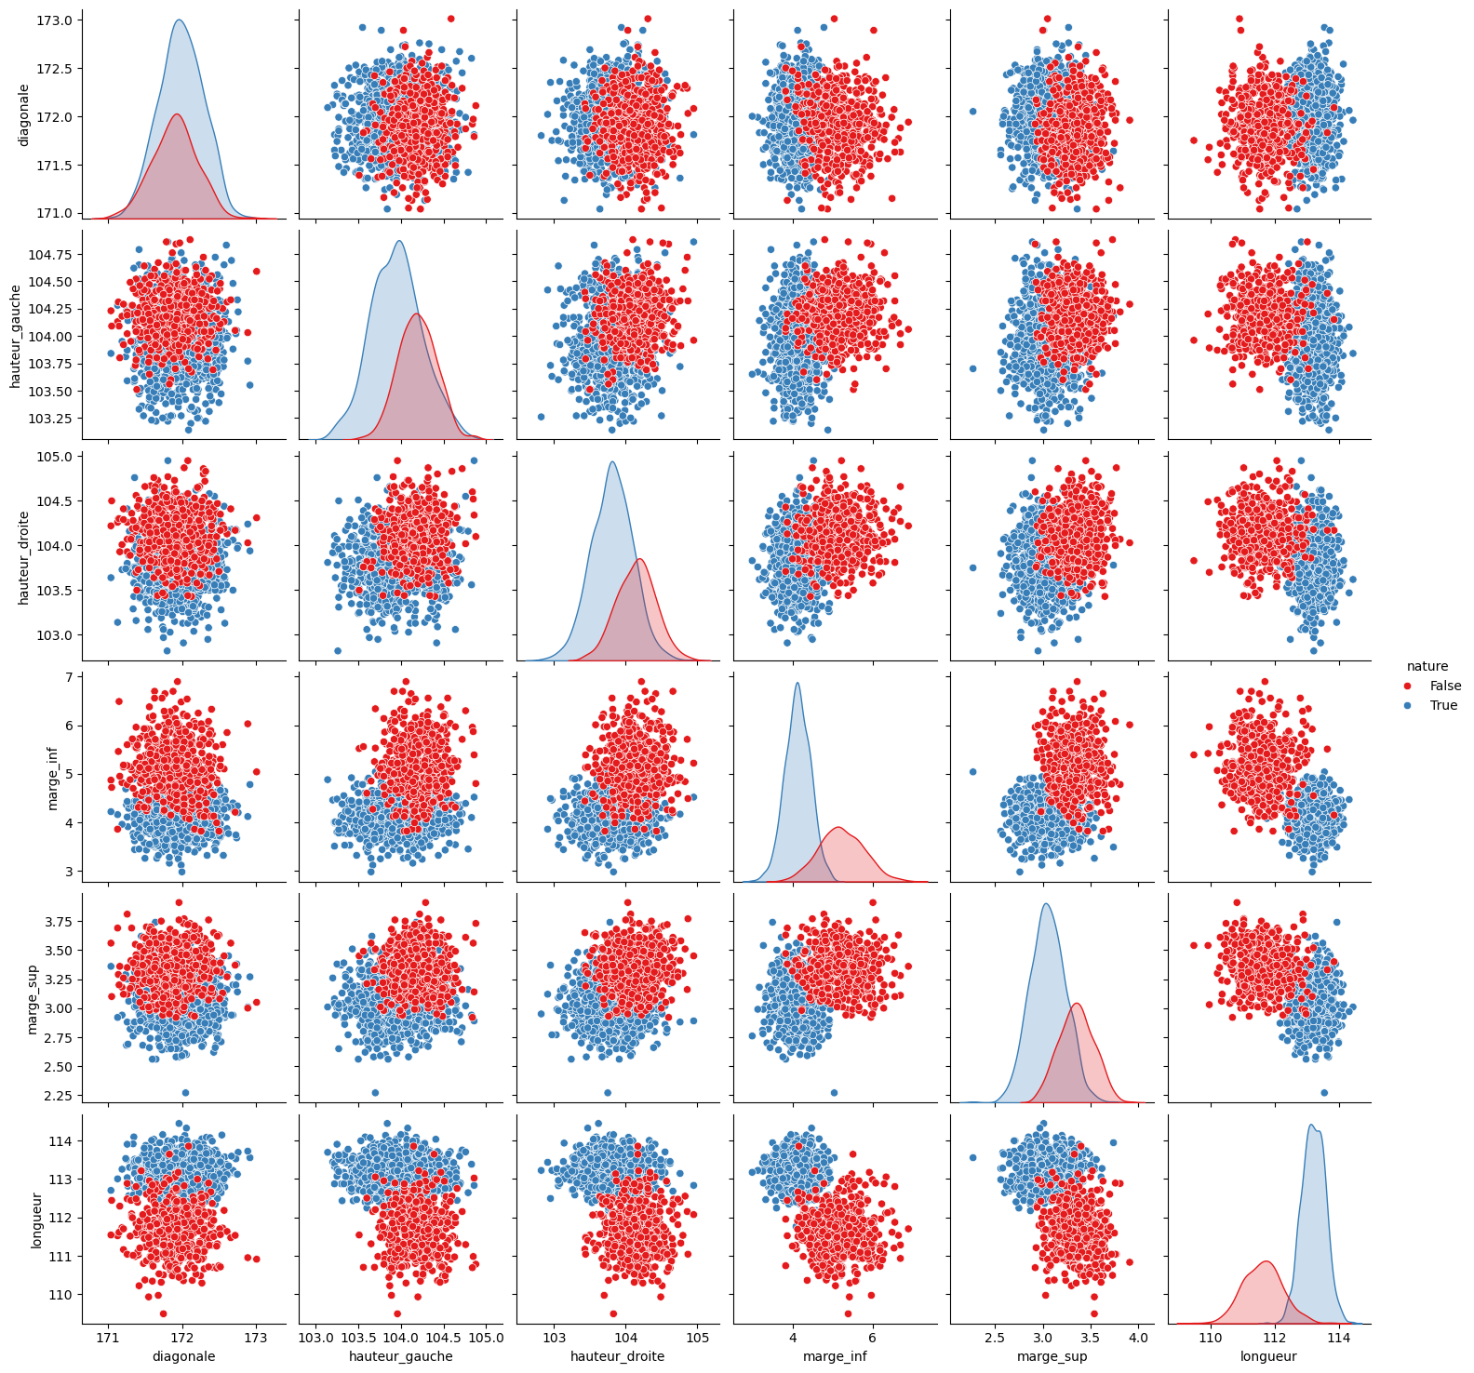
EXPLORATION des données / pairplot
Observation de 1500 billets = 1000 authentiques + 500 falsifiés
Informations géométriques sur les billets
Longueur
Hauteur droite du billet44
Hauteur gauche du billet
Marge haute,
Marge basse
Diagonale
Recherche de doublons = 0
Recherche de valeurs nulles = 0
Recherche de valeurs manquantes = 37
Soit 2,46% des données totales
Remplacement des valeurs manquantes avec une régression linéaire

Slide 5
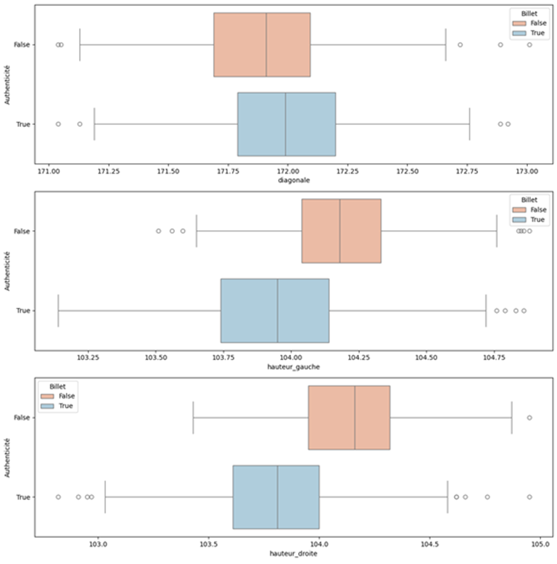
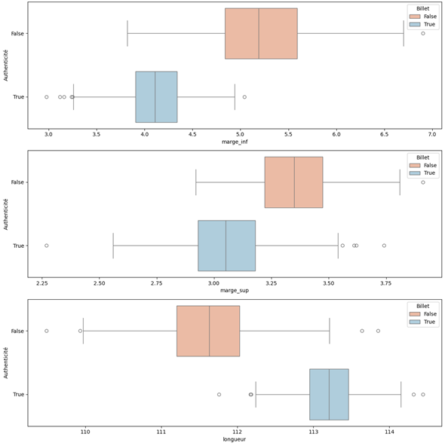
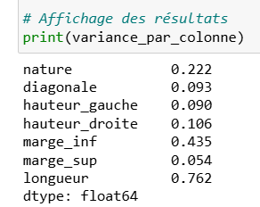
Boîte à moustache / variance

Slide 6
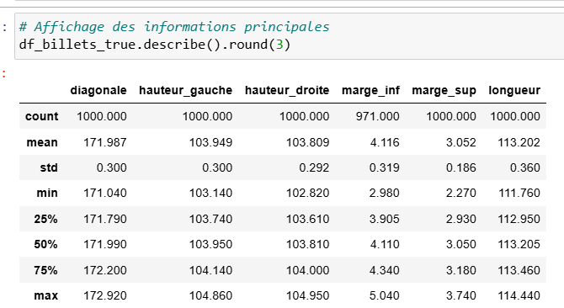
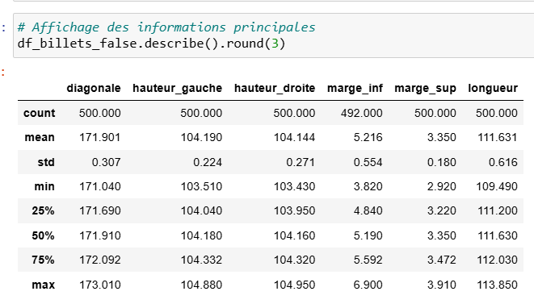
Informations vrais billets / faux billets

Slide 7
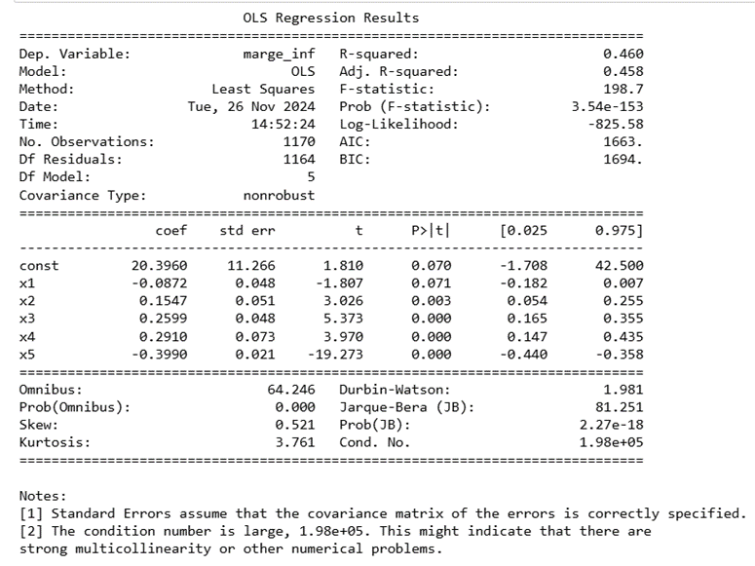
Remplacement des valeurs manquantes : la régression linéaire multiple

Slide 8
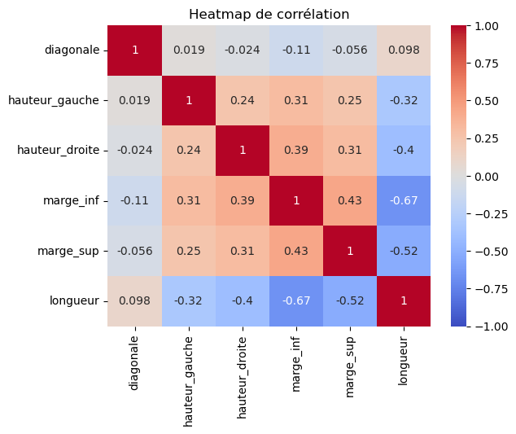
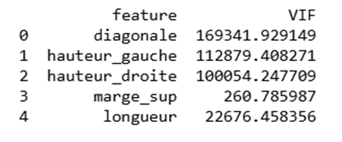
Vérification des hypothèses de régression linéaire : la colinéarité
La matrice de corrélation
Le facteur d’inflation
de la variance (vif)

Slide 9
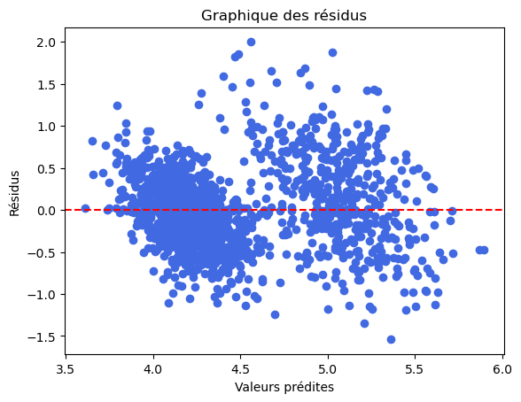
Vérification des hypothèses de régression linéaire : L’homoscédasticité
Le graphique des résidus
LE TEST DE BREUSCH PAGAN

Slide 10
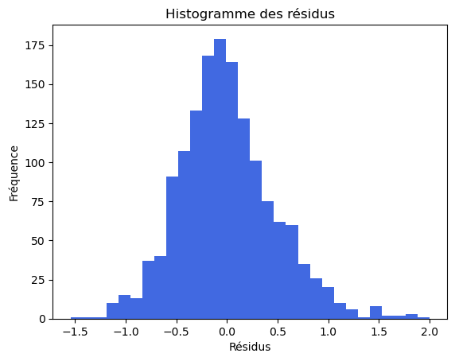
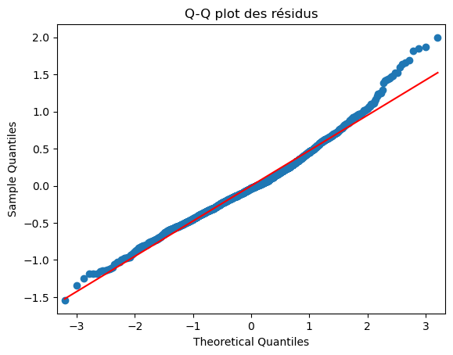
Vérification des hypothèses de régression linéaire : la normalité des résidus
L’histogramme des résidus
Le diagramme QQ-PLOT
Le test de shapiro wilk
Test de Shapiro Wilk = 0.984
Adéquation à la normalité
P-value = 0.000
P-value < 0.05
Rejet de l’hypothèse nulle
Les données ne sont pas normalement distribuées

Slide 11
Partie 2
Exploration de différentes pistes afin de construire l’algorythme

Slide 12
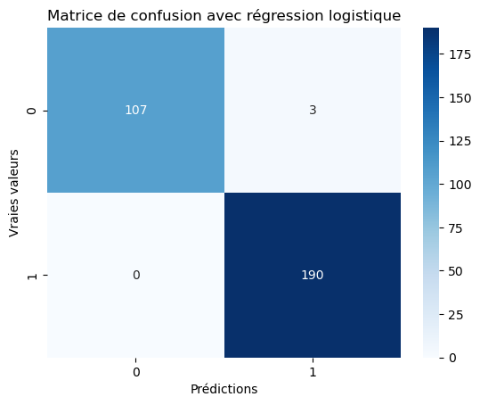
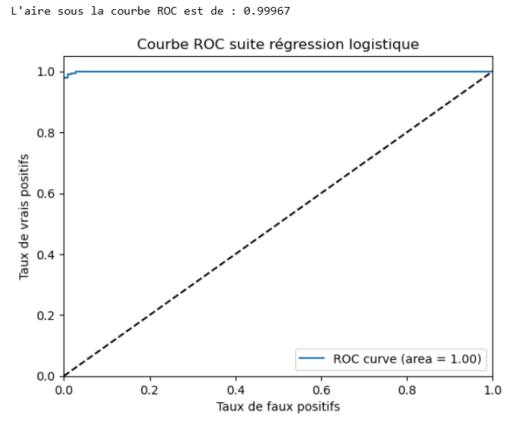

Méthode prédictive : la régression logistique
La matrice de confusion
La courbe roc
L’accuracy, La précision, le rappel, le f1-score et la validation croisée k-Fold

Slide 13

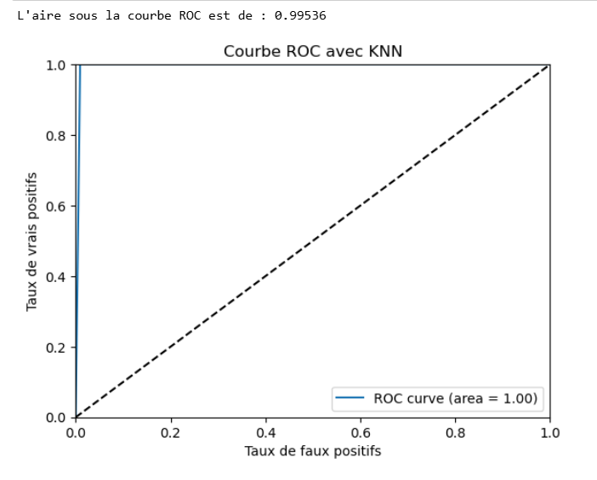


Méthode prédictive : lE KNN
La matrice de confusion
La courbe roc
L’accuracy, La précision, le rappel, le f1-score et la validation croisée k-Fold

Slide 14

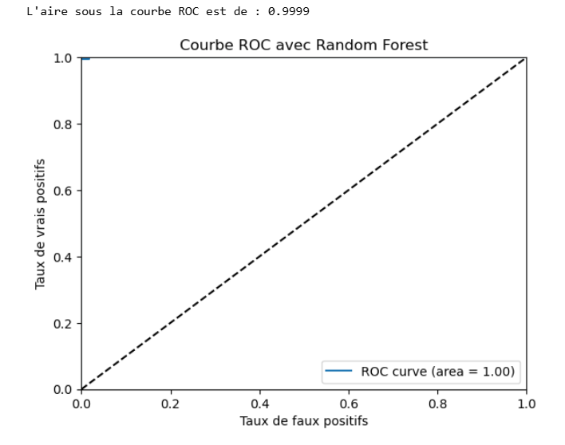

Méthode prédictive : LE RANDOM FOREST
La matrice de confusion
La courbe roc
L’accuracy, La précision, le rappel, le f1-score et la validation croisée k-Fold

Slide 15

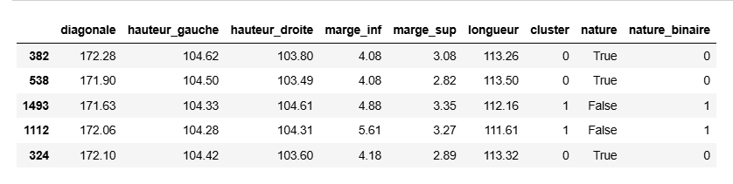

Méthode prédictive : LE K-MEANS
La matrice de confusion

Slide 16
Partie 3
Choix du modèle final : *** RANDOM forest ***

